Slide 1
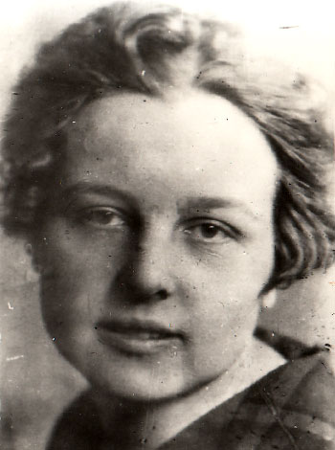
Тема: «Творчество Валентины Александровны Осеевой»
Выполнила:
учитель начальных классов Харенкова ИринаВладимировна

Slide 2
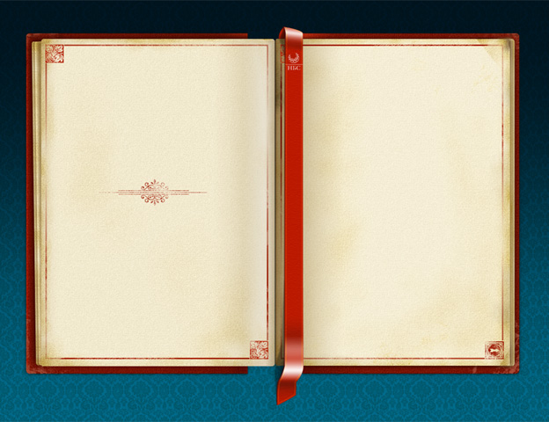
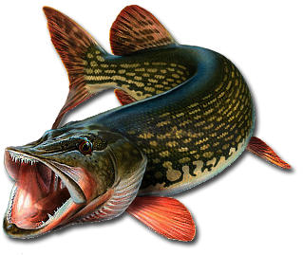
Щука добрая была,
Дружбу с рыбами вела.
Из морской капусты щей
Щука наварила,
Окуньков, бычков, лещей
Щами угостила.

Slide 3
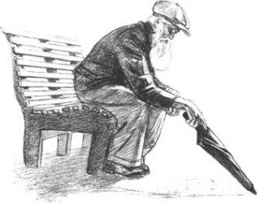
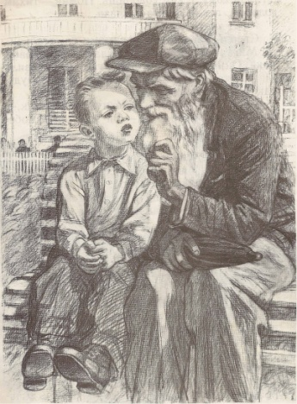
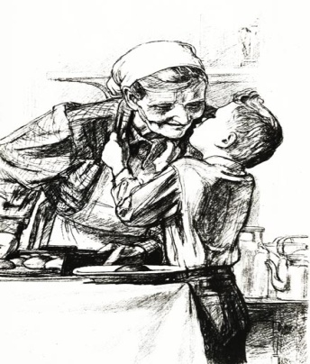
2.Объяснить смысл пословицы:
Добрый человек добру и учит.
Добрый человек в добре проживёт век.
1.Кому из героев рассказа принадлежат слова:
«Я скоро совсем убегу из дому».
«Есть такое волшебное слово…»
«Это волшебное слово».
«Лена, дай мне одну краску, пожалуйста…»
«Дай мне кусочек пирожка… пожалуйста».
«Возьми меня, пожалуйста».
«Скамейка была пуста».
«Горяченького… горяченького захотел, голубчик мой! »
3.Подбери слова из текста по иллюстрациям:

Slide 4
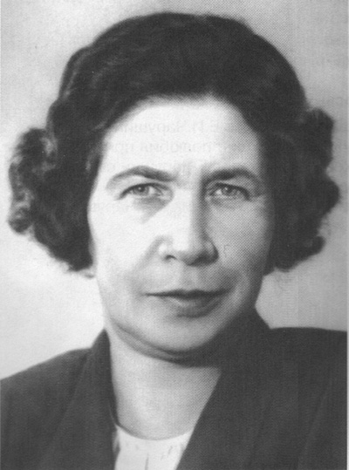
Валентина
Александровна
Осеева
(1902-1969)
Родилась в Киеве в семье инженера. В юные годы мечтала стать актрисой и даже поступила на актёрский факультет. В 21 год юная Валя Осеева, придя однажды в трудовую коммуну для беспризорных детей, поняла, что её настоящее призвание - воспитывать детей. Шестнадцать лет она отдала воспитанию детей-беспризорников и малолетних правонарушителей.

Slide 5
Работая воспитательницей в детских учреждениях, на досуге Осеева сочиняла для ребят сказки, сама писала пьесы и ставила их вместе с детьми.
Она любила придумывать игры, увлекаясь ими не меньше самих ребят.
Осеева много писала для малышей - стихи, сказки, короткие рассказы.

Slide 6
В 1952 году получила Государственную премию за произведение «Васёк Трубачёв и его товарищи».

Slide 8
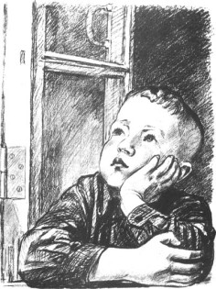
Объясните смысл пословиц:
Лучше хорошо поступить, чем хорошо говорить.
На сказки герой, а на работу слаб.
Какой Юра?
Смелый
Заботливый
Грубый
Думающий о себе
Добрый
Умный
О чём мечтал Юрик?

Slide 9
Выбери ответ, который ты считаешь правильным.
Мальчик признался в своём поступке, потому что его мучила совесть;
Мальчику было жаль Бума;
Мальчик боялся наказания;
Мальчик жалел маму.

Slide 10
Выбери правильный ответ!
1.Главный герой рассказа «Волшебное слово» - это
Павлик
Юрик
Бум
2.Старичок мальчику сказал волшебное слово:
Спасибо
Пожалуйста
Доброе утро
4.Собаку в рассказе «Хорошее» звали:
Бум
Трезорка
Юрик
5.Пословица «Вежливости открываются все двери» относится к рассказу:
«Волшебное слово»
«Хорошее»
«Почему?»
6.Папину чашку разбил:
Бум
Трезорка
Мальчик
3.Вспоминая старика, он повторял:
«Эх ты, путешественник!»
«Волшебник! Волшебник!»
«Голубчик мой!»

Slide 11
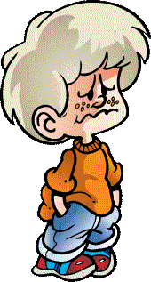
7.«Убери посуду, Юрочка!» - попросила
Бабушка
Няня
Мама
10.«Ну ладно, собирайся!» - громко засмеялся
Брат
Старичок
Юрик
8.«Он будет жить в будке»- сказала мама о
Буме
Трезорке
Дружке
9.Мальчик у сестры попросил одну краску
Красную
Синюю
Зелёную

